Slide 1
学术任务
Nature-2020-07-09
A mobile robotic chemist
毕圣

Slide 2
01
A mobile robotic chemist
为解决试验随变量增加而变得越发复杂，设计机器人协助试验
使用一个移动机器人来寻找改进的从水制氢的光催化剂

Slide 3
关于机器人
移动方案
尺寸
载重
使用激光扫描和触摸反馈来精细定位
可与人类研究人员的操作相媲美，如处理样品瓶和 操作仪器。这个机器人具有类似人的尺寸和到达距离。因此， 它可以在一个传统的、未经修改的实验室中工作。
机器人臂：荷为14公斤，可达820毫米，移动平台底座：200公斤
组合质量约为： 430公斤
相比较自动化配液系统
运行时间
移动速度
与许多只能分 配液体的自动化系统不同，该机器人可以高精度和可重复性分配不溶 性固体和液体溶液。扩大了其在材料研究中的效用。
在给电池充电所需的时间内，这个机器人可以每天运行21.6小时的最佳调度。
运动速度被限制在0.5m/秒内出于安全原因
人机协作
抓握
拓展
机 器人臂和移动底座符合协作机器人的安全标准，允许人类研 究人员在同一物理空间内工作
设计了一个多用途的抓握器，以抓住 10ml气相色谱仪样品瓶、固体分配盒和一个16位置的样品架
1.可以打开和关闭某些设备的门等操作
2.机器人的高度和到达范围允许直接将样品装入气相色谱仪器

Slide 4
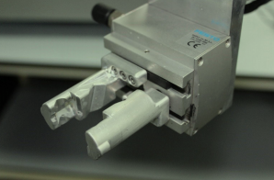
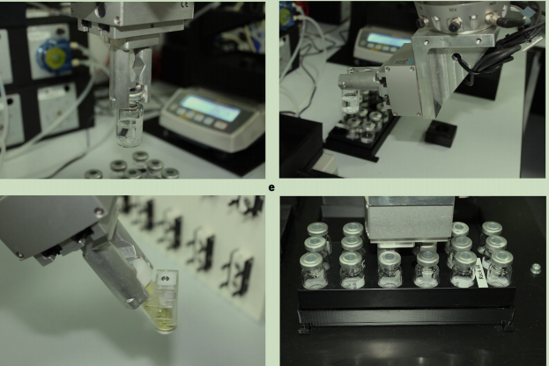
导航
手
在类似于同时定位和映射的过程中(SLAM)，机器人跟踪一个可 能位置的云，并将其位置更新到其激光扫描仪的输出和云中每个位置的地图之间的最佳匹配。机器人的位置由x和y（其在地图上的位置）和θ（其方向角）决定。
精度
定位精度优于 ±10mm，定位精度小于±2.5°
允许导航到实验室中的各种实验站，但不允许精细的操作，如放置样品瓶（通过使用触摸敏感的6点校准方法，提高精度,提高到 ±0.12mm,±0.005°）
6点校准
机器人触摸到与每个实验站相关联的立方体上的6个点，以找到立方体相对于机器人的位置和方向
工作效率
并行处理多项试验，间隙充电，有bug自行上报，大部分都可远程处理

Slide 5
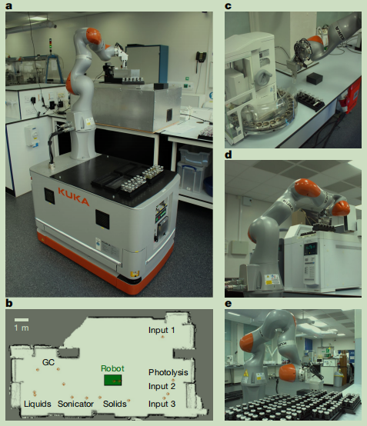
室内激光定位与运动轨迹
a、显示机器人将样品加载到光解站的照片
b、激光扫描生成的实验室地图，显示八个站点的位置；橙色的十字线显示已记录的导航位置，机器人的位置由绿色的矩形表示。输入 1-3是存储空瓶或完整样品架的区域。（GC）气相色谱仪，气相色谱分析站。
c、机器人在分配光催化剂之前，将空的样品瓶装载到固体分配站。
d、给气相色谱仪站装载一个新的样品架进行分析。
e、气相色谱分析后存放input1完整样品架。

Slide 6
试验站
工作流包括六个步骤，每个步骤都有自己的工作站
液体分配采用定制系统进行， 使用反馈回路按重量分配液体
该系统对超过20,000份的水和非水液体采样显示了优异的精度和精度
允许样品惰化（除氧气）和一步压盖（cap crimping in one step）
修改这个平台可以直接引入其他气体
实验站由一个过程管理系统模块控制，该模块包含用于控制人工软件的所有过程逻辑过程管理系统和各站之间的通信采用多种通信协议（WIFI/LAN，TCP/IP；RS-232）
对于固体分配，聚合物在使用前用研 钵和杵研磨。二硅酸钠作为游离样品获得

Slide 7
自主搜索和调度
该机器人在每个样本架中处理了16个样本，并在搜索过程中运 行了43批（688个实验）。在这688个实验中，由于工作流错误 或系统标记为氧气含量过高（小瓶密封故障），有11个结果被 丢弃。每批样品平均需要183min制备和光化，每批需要232min 完成气相色谱分析。
当机器人在做一项工作时，其他仪器，如固体分配器、光解站和气相色谱仪，都在并行工作。该系统可以一次处理多达6个批次，但考虑到这个特定工作流的时间尺度，其中准备/反应时间大约等于分析时间，机器人同时处 理两个批次。
所有的工作台都配备了的摄像头24/7（7个工作台，24个摄像头）

Slide 8


贝叶斯搜索算法
传统上，贝叶斯优化是一种串行算法，负责寻找未知目标函数的全局最大值。在这里，这相当于在多组分混合物中寻找光催化氢生成的最佳浓度集。该算法建立了一个模型，可以更新和查询最有前途的点，以为随后的实验提供信息。
高斯过程先验使用了矩阵相似核、常数尺度和同方差噪声。这 种复合核允许可变的平滑度，催化活性和实验噪声。
表格通过对其他历史光催化数据集（350个实验）的交叉验证，改进了各自的超参数。

Slide 9
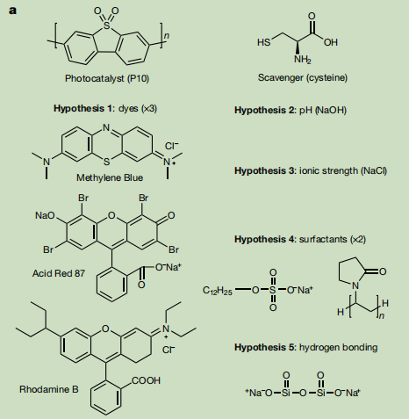
他们研究的五个假设
这五个假设有协同或反协同的潜力，例如，离子强度可以增强或降低对光催化剂表面的染料吸收。因此选择同时探索所有这五个假设
1
染料的敏化可能会提高光的吸收
(Rhodamine B, Acid Red 8731 and Methylene Blue)
(罗达明B，酸红8731和二甲基蓝）
2
pH可能 会影响催化活性
(NaOH addition)
（氢氧化钠添加）
3
离子的强度影响
(NaCl addition)
（氯化钠添加）
4
催化剂的润湿性
addition of surfactants (sodium dodecyl sulphate, SDS, and polyvinylpyrrolidone, PVP)
添加表面活 性剂(十二烷基硫酸钠、SDS、和聚乙烯吡咯利酮，PVP)
5
二硅酸钠可能作为氢键锚
speculated that sodium disilicate might act as a hydrogen-bonding
anchor for the scavenger, l-cysteine, or for the dyes, based on the
observation that it aids in the absorption of dyes onto the surface of
carbon nitride
推测二硅酸钠可能作为清除剂、l-半胱氨酸或染料的氢键 锚，基于观察到它有助于吸收氮化碳表面的染料

Slide 10
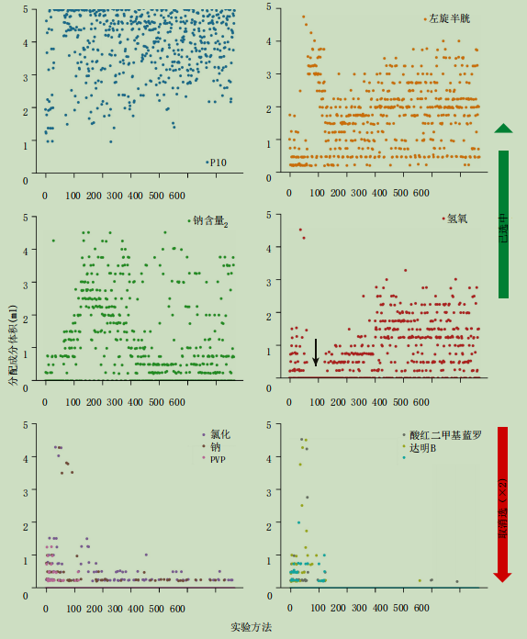
筛选算法
开发了一种基于高斯过程回归和并行搜索策略的贝叶斯优化算法
左图是机器人筛选最优的过程：
可以看到染料最开始选中，后来发现呈负相关就不要了。
最开始还将NaOH扔掉了（因为染料的负影响太大，导致增加ph值产生的正影响完全被盖过去了）在第150次试验给捡回来了

Slide 11
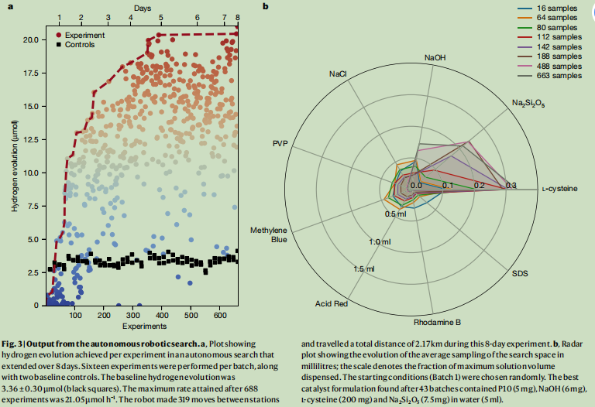
最后的结果
随着试验次数增加氢气产生的量越来越多
各成分使用率

Slide 12
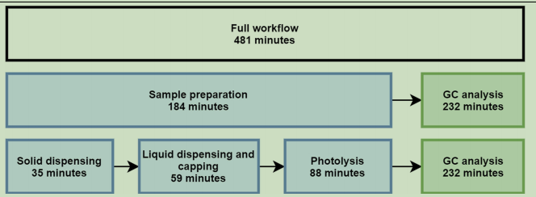
时间尺度

Slide 13
02
Organic synthesis in a modular
robotic system driven by a chemical
programming language
目标：合成三种药物化合物，盐酸苯海拉明、鲁非酰胺和西地那非，无需任何人为干预。
产品与中间体的产量和纯度跟手工实现的产量和纯度相当或更好

Slide 14
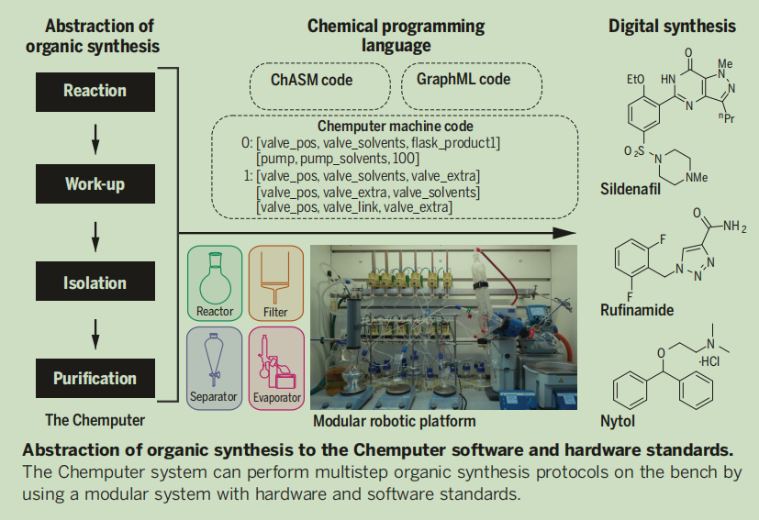
。。。
抽象了四个阶段
1
反应、工作、分离、纯化
创造了新化学机器语言
2
结合化学合成标准化格式与自动化平台物理操作
将这种体系结构和抽象称为Chemputer
无人为干预合成了3种药物
3
盐酸苯海拉明、鲁非酰胺和西地那非
开发了四个操作模块
4
反应瓶、可加热或冷却的夹套过滤装置、
自动液液分离模块和溶剂蒸发模块
（模块多次使用）

Slide 15
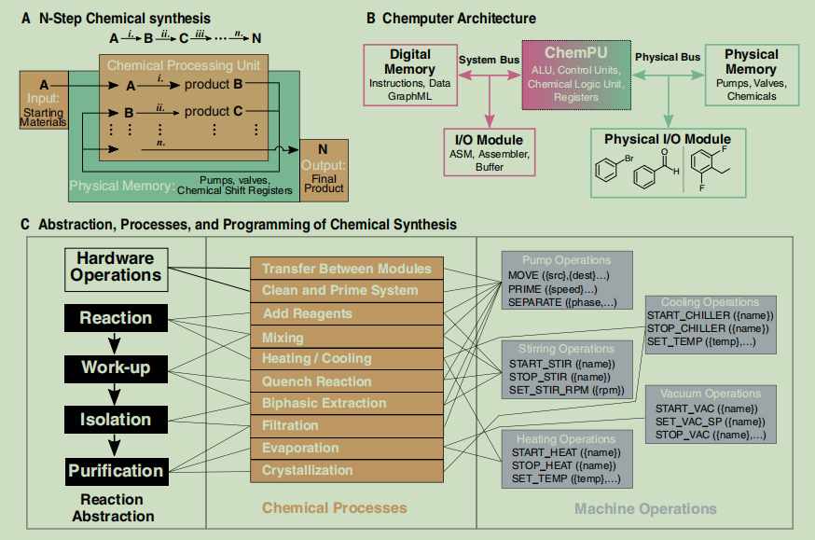
原理与过程

Slide 16
Chemputer体系
每个模块都设计了设备或设备的驱动程序和一个标准化的应用程序编程接口(API)
允许用户直接运行已发布的合成，而无需重新配置，只要系统中存在必要的模块和驱动程序
物理模块的连接和表示以有向图的形式存储在内存中，这允许实时了解和控制它们的状态
使用开源格式GraphML在源瓶和目标烧瓶之间找到路径，以及基于它们连接的容器的地址设备（如热板搅拌器）
合成过程是通过使用(Chemical Assembly，CHASM)的脚本语言来编码，该方案是通过使用化学描 述性语言(ΧDL)形式化的（编写XDL并将其转换为ChASM，即使对于没有编程经验的用户也会变得直观）
拥有功能库文件（可以多次重用的函数，例如，定义了几个功能，如“蒸 发 到 干 燥 “或“ 添 加 试 剂 和 加 热 到 x°C”）
断点 命令选项，可以根据需要进行额外的安全和兼容性检查
还有个仿真运行功能

Slide 17
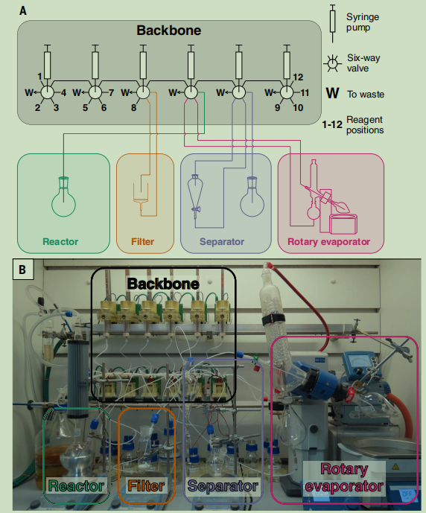
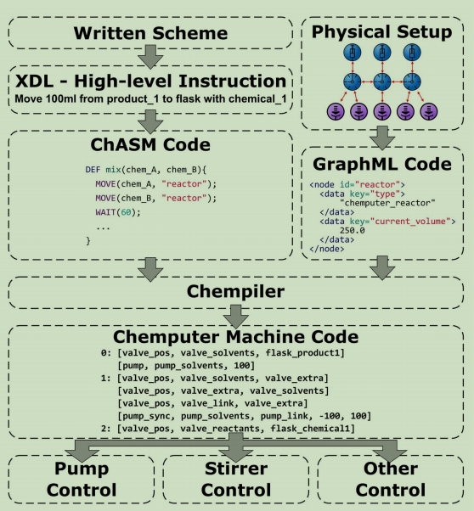
实物图
代码运作过程

Slide 18
萃取
清洗
洗涤溶剂通过顶部或底部端口添加，取决于结构。 然 后顶部先快速搅拌，然后慢速，沉淀，移出，根据经验确定高密度物质移出体积，随后传感器多次比较标准溶剂，区分水还是有机物，并将洗涤液多次循环直到检测阈值完全为有机物
视觉识别：相位分离差、强彩色或混浊溶液或不寻常的提取溶剂等缺陷导致图像识别算法失败
光学和电容传感器（不需要与介质直接接触）：这些传感器在某些情况下也表现不佳
最终方案：从插入到流动路径中的两根不锈钢油管中构建了一个电导率传感器
研究效率
纯盐酸苯海拉明，在四个步骤中分离产率为58%， 平均每步87%。虽然这略低于68%的总体手动实现，平均收益率每步（87%的自动化，而91%的人工）是可比的，平台在77小时内完全自动完成合成，而手动合成需要4个工作日。

Slide 19
谢谢

